Slide 1
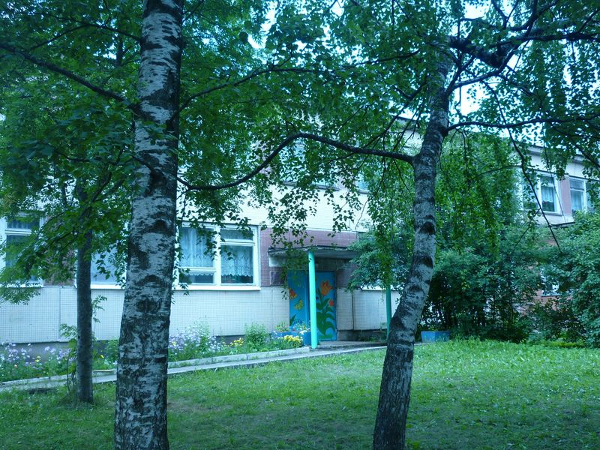
МУНИЦИПАЛЬНОЕ КАЗЕННОЕ ДОШКОЛЬНОЕ ОБРАЗОВАТЕЛЬНОЕ УЧРЕЖДЕНИЕ №5
«Детский сад комбинированного вида г. Тосно»
Итоги работы за 2019-2020 год.
Заведующий - Наталья Викторовна Духина

Slide 2
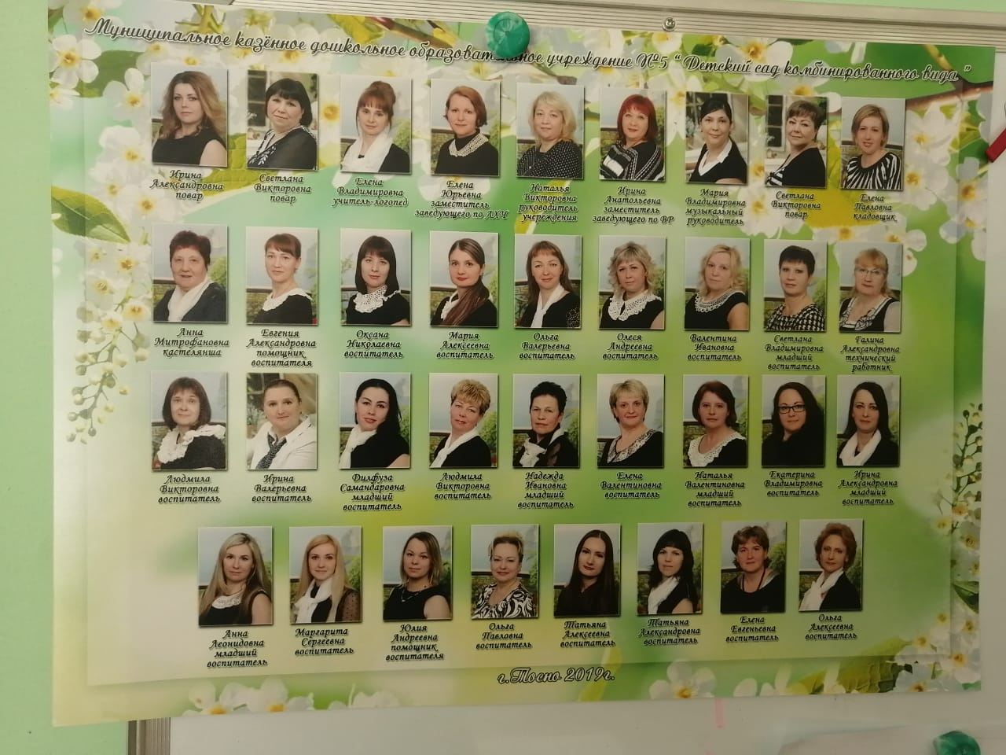

Slide 3

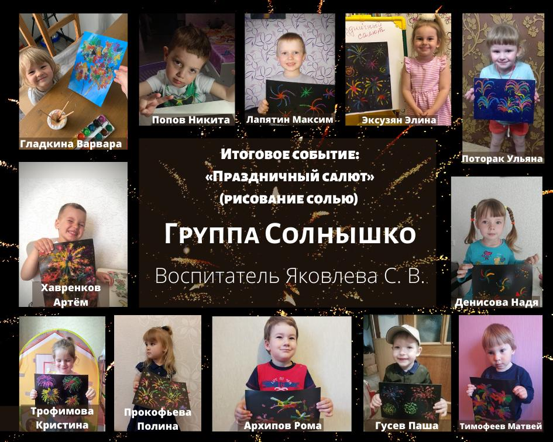

Slide 4

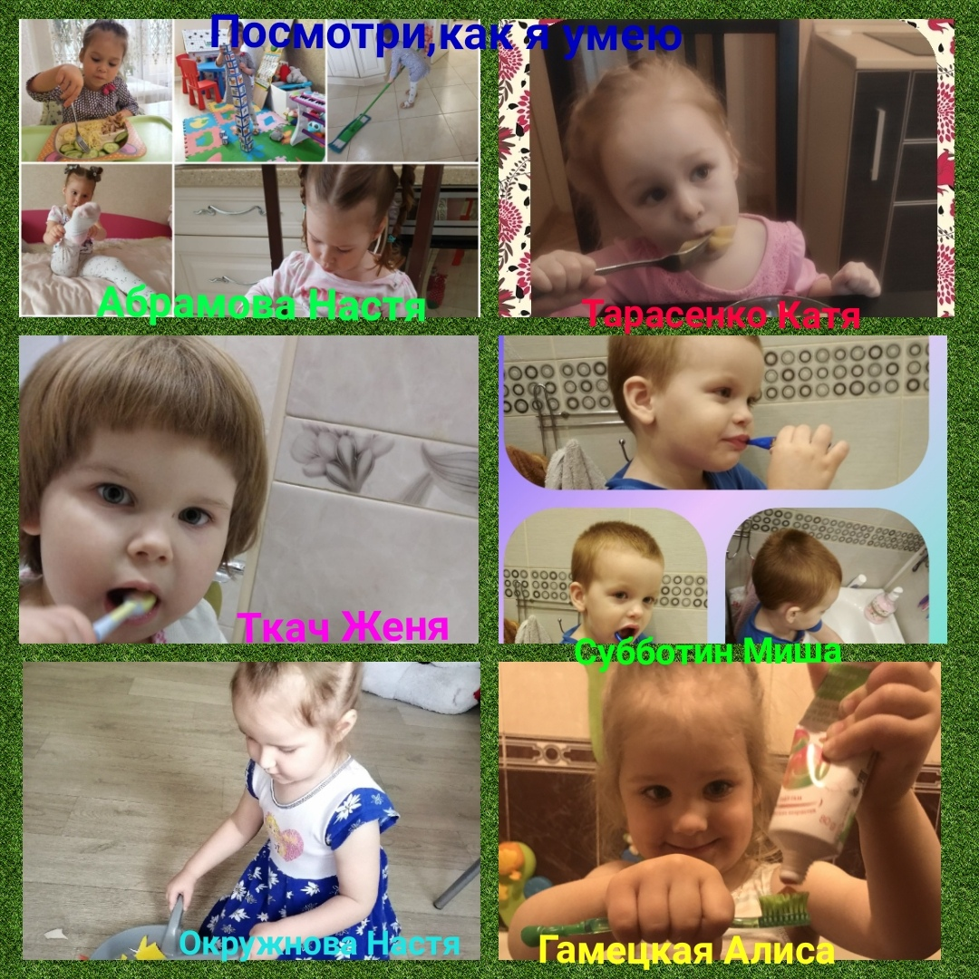
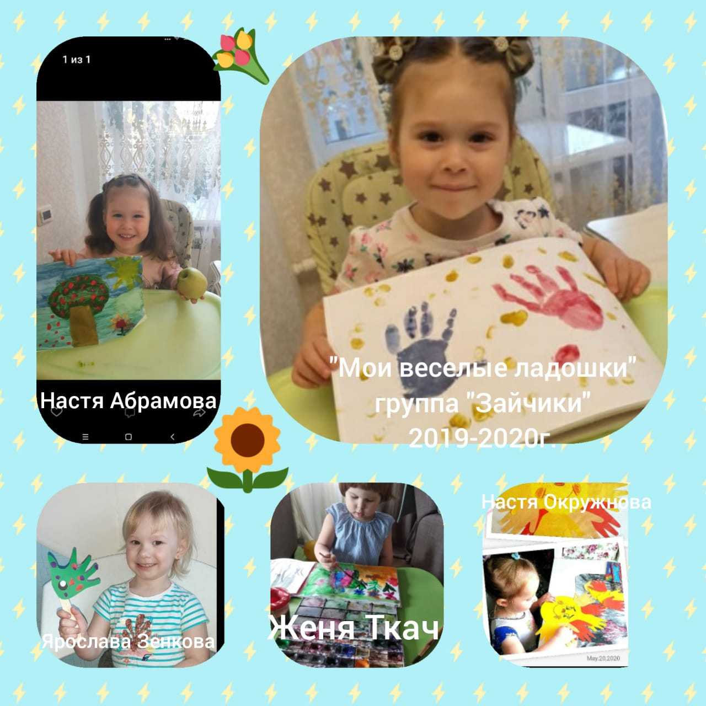
Воспитатели:
Шешнева О.В
Кондрашина Л.В.

Slide 5



Slide 6

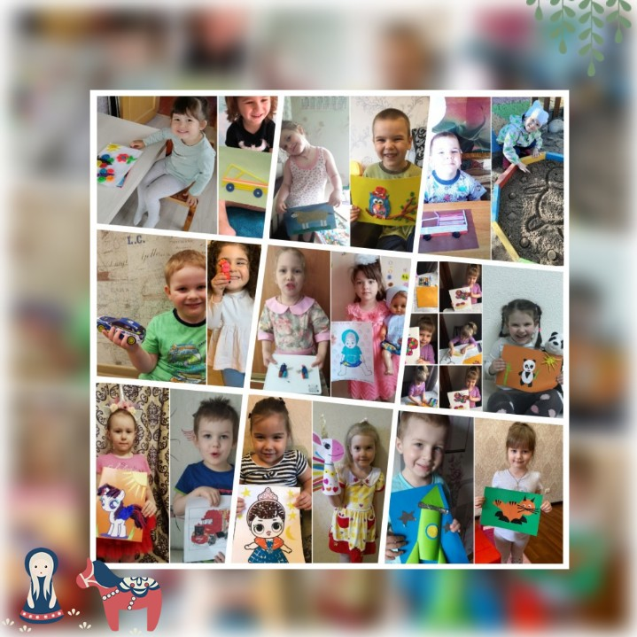


Slide 7

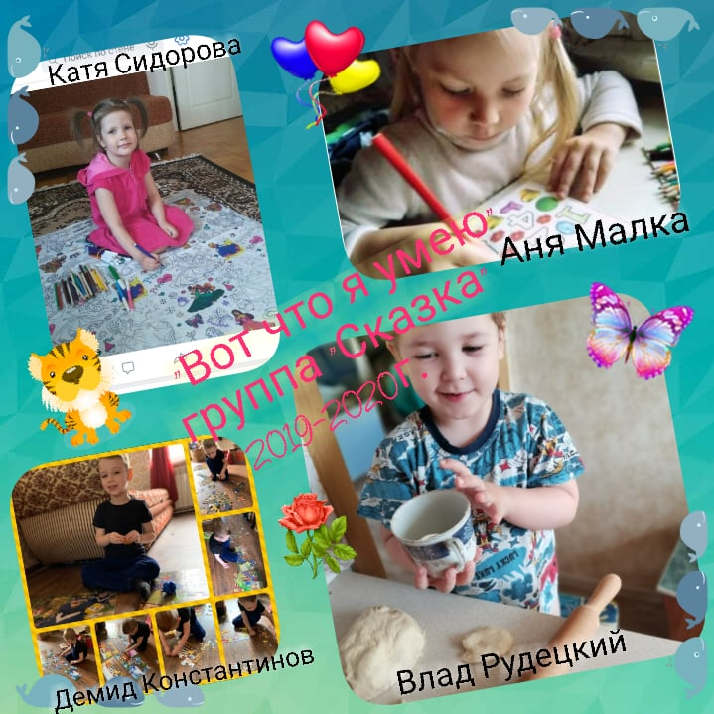
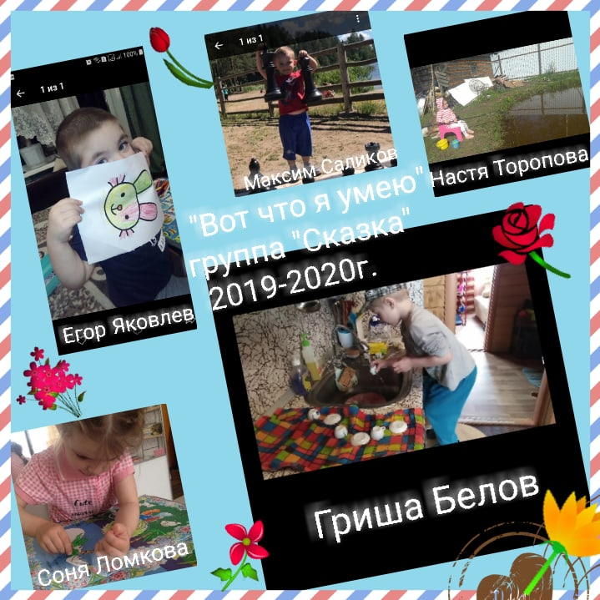
Воспитатель: Смолина О.П.

Slide 8



Slide 9

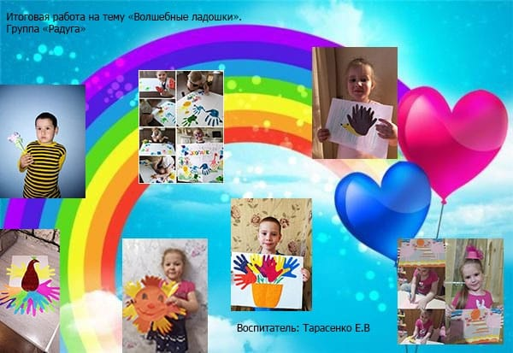

Slide 10
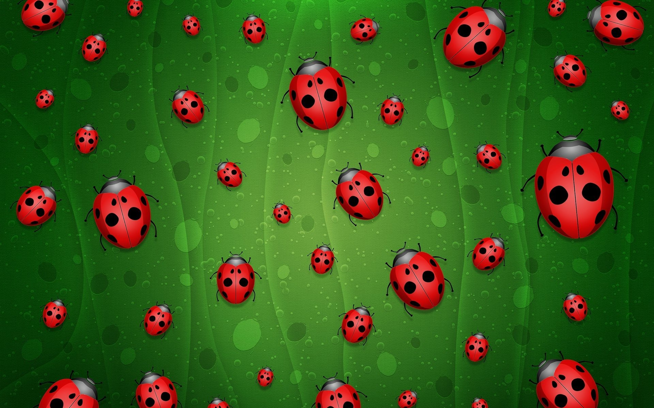
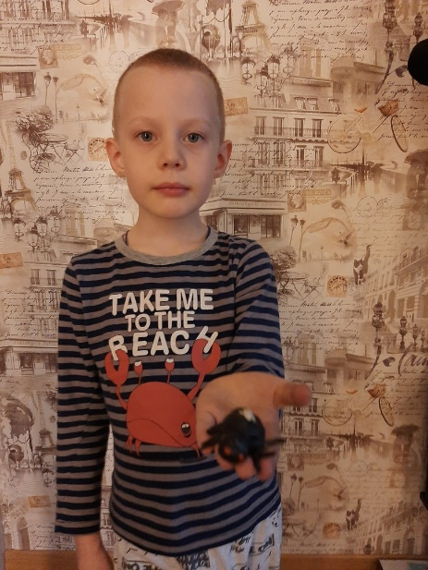

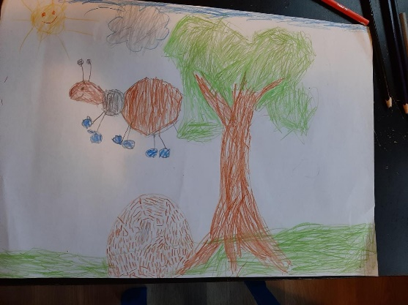
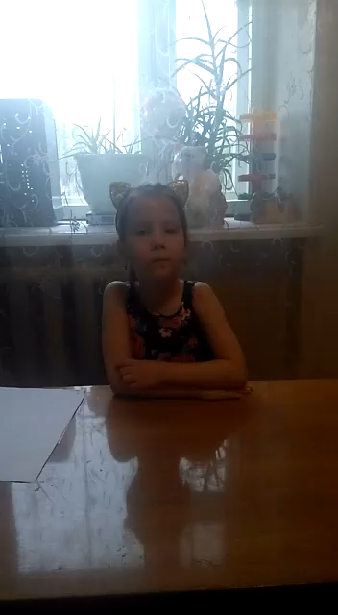
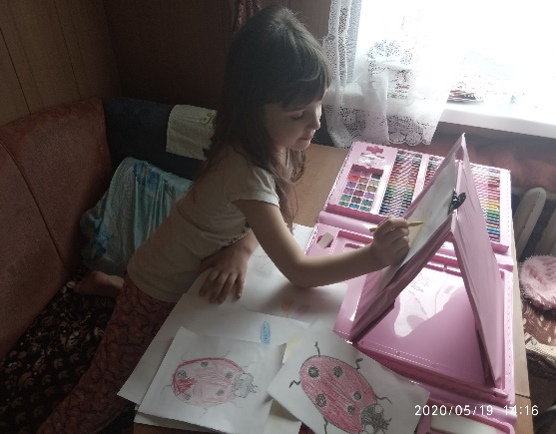
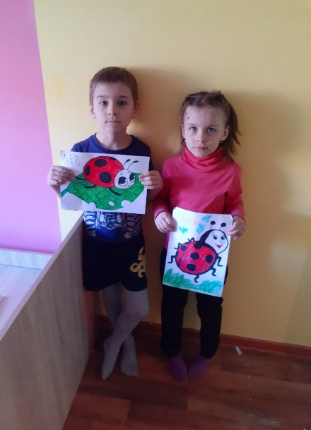
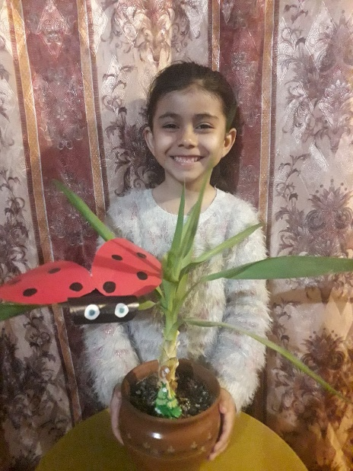
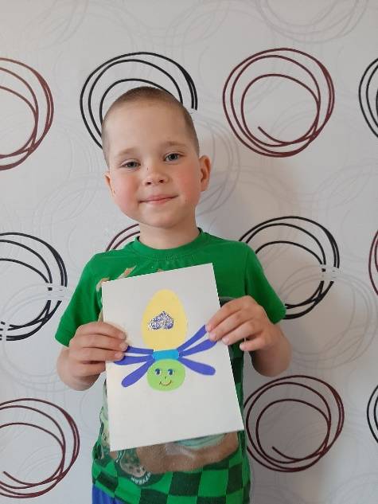
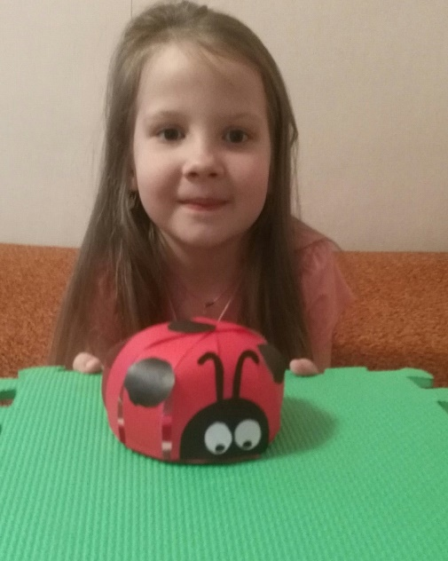
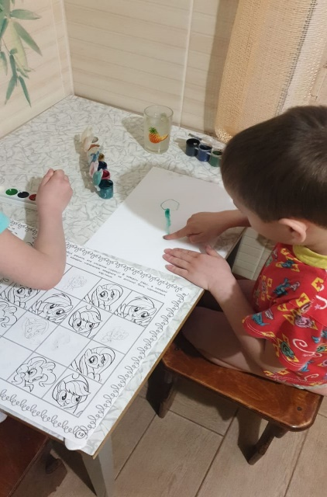
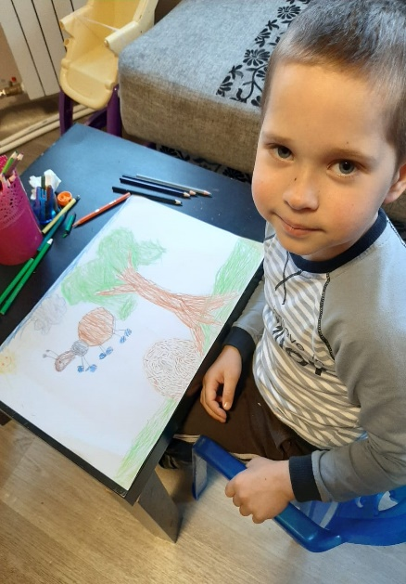
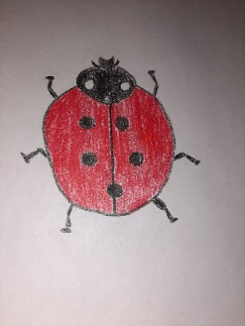
Итоговое событие
Старшая группа «смешарики»
Выставка работ, на тему
« Насекомые»
Воспитатели: Тенхо Е.В.
Кондрашина Л.В.
2020г.
Максим Тройман Паучек
Вероника Герасимова
Поля Жевлоченкова
Эмилия Афкахдинова
Маша Сидорова
Даня Величко
Илья Овчинников

Slide 11


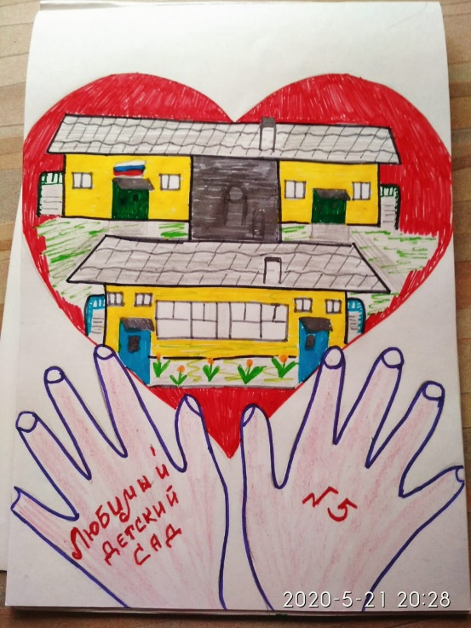
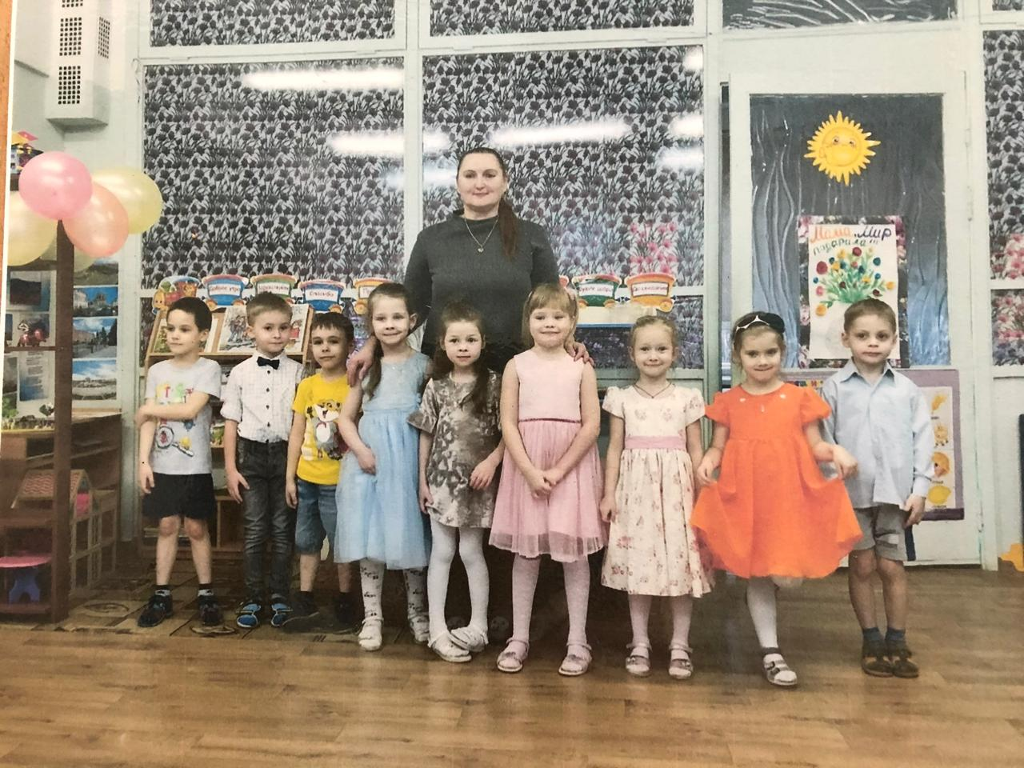
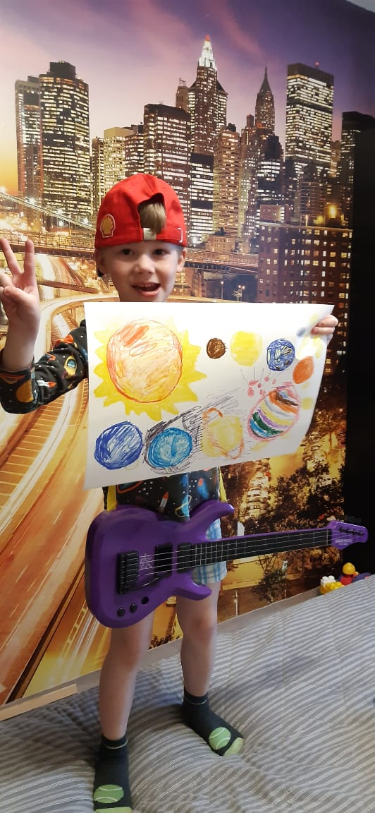
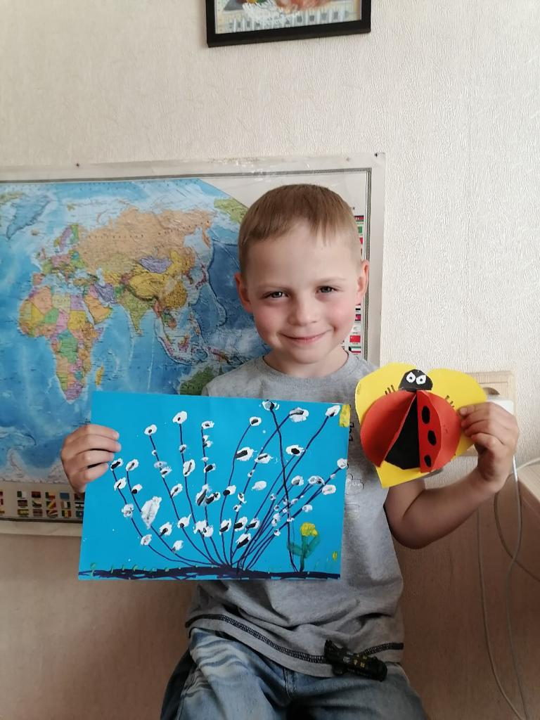
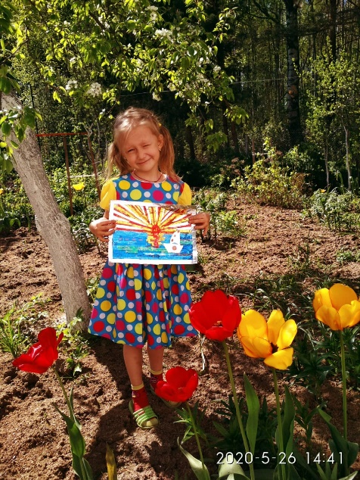
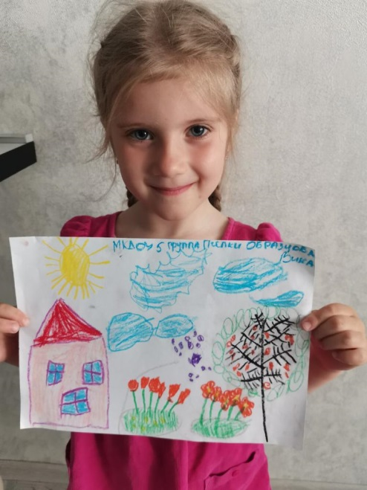

Итоговое событие, старшая группа « Пчелки»
выставка работ на тему;
« Наши дети молодцы, еще больше подросли!»
Воспитатель: Мамаджанова И.В.

Slide 12



Slide 13

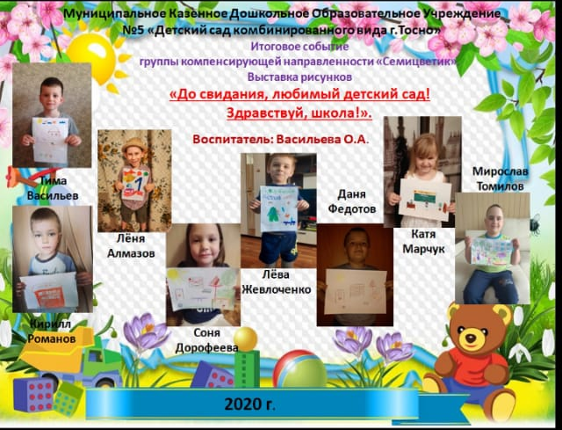

Slide 14

